Slide 1
«Мегафон» - с 31 декабря по 8 января

Slide 2
Организация информации в среде коллективного использования информационных ресурсов

Slide 3
Пользователь Интернета?
КОЛЛЕКТИВНОЕ ИСПОЛЬЗОВАНИЕ?

Slide 4
технологии коллективной работы
в сети
блоги
форумы
видеоконференции
электронная почта
социальные сети

Slide 5
Форум
это площадка в Интернете, организованная для общения и обмена мнениями
Форум помогает:
· найти общение с другими пользователями;
· обменяться опытом с другими;
· обсудить волнующие проблемы;
· получить совет;
· найти единомышленников и так далее.

Slide 6
понятия
Модератор – это человек, который следит за соблюдением правил на общественных сетевых ресурсах.
Администраторы –сотрудник, отвечающий за организацию, координацию и контроль работы, за эффективность и качество услуг, обеспечивает комфорт, безопасность, решает проблемы и конфликты.
Аккаунт пользователя – это учётная запись, выдаваемая всем тем пользователям, кто зарегистрировался.
БАН – блокировка аккаунта за нарушения. Отправить в БАН могут как и администраторы, так и модераторы.
Топик – это тема.
Квотинг – это цитирование комментария собеседника при обсуждении темы на форуме
Оффтоп – это сообщение, выходящее за рамки заранее установленной темы общения.
Флуд – постинг ненужной, бессмысленной информации.

Slide 7
Блог
это веб-сайт, контент которого, состоит из постоянных публикаций (текста + мультимедийными файлами) в обратной последовательности.

Slide 9
Видеоконференция
– это сеанс связи между двумя пользователями или группой пользователей, независимо от их месторасположения.

Slide 10
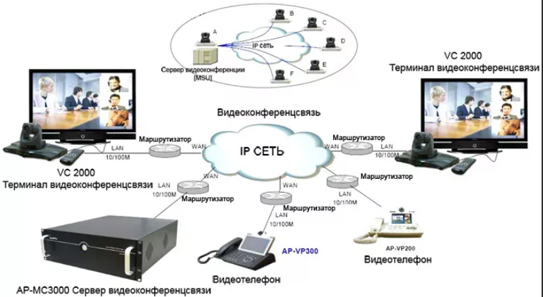

Slide 11
Сервисы для видеоконференций
· Zoom;
· Skype;
· Discord

Slide 12
Социальная сеть
— это веб-сайт (приложение), люди создают личные профили, виртуально обмениваются информацией, поддерживают контакты с участниками сообщества, знакомятся.
МЕССЕНДЖЕР
— это программа, для быстрого обмена текстовыми сообщениями, аудиозаписями, фотографиями и другими мультимедиа.

Slide 13
Социальные сети и мессенджеры используются для коммуникации.
Но у социальных сетей больший набор функций: они совмещают в себе чат, сервис знакомств, новостную ленту и личный блог в одном приложении.
В соцсетях можно общаться через открытые сообщества, публиковать записи, выкладывать фото и видео, слушать музыку.

Slide 14
К популярным социальным сетям и мессенджерам относятся:
· WhatsApp,
· Telegram,
· Skype,
· Viber,
· ВКонтакте,
· Одноклассники и так далее.

Slide 16
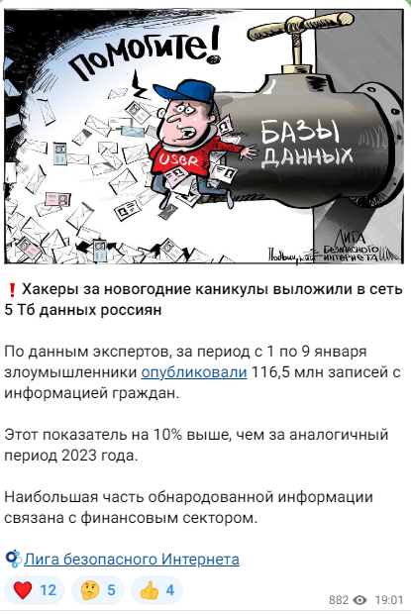
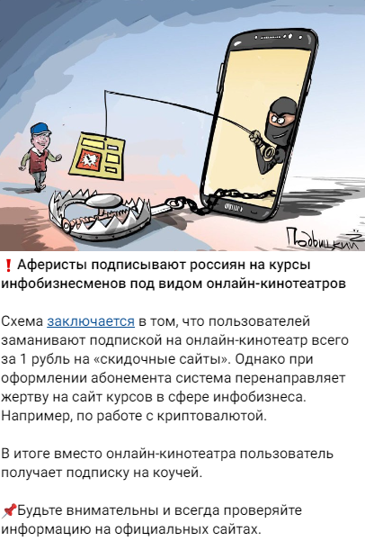

Slide 18
Тест «Защита персональных данных»
https://onlinetestpad.com/ru/test/1206839-zashhita-personalnykh-dannykh

Slide 19
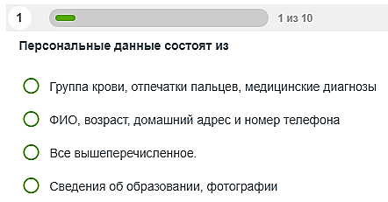
1
2
3
4

Slide 20
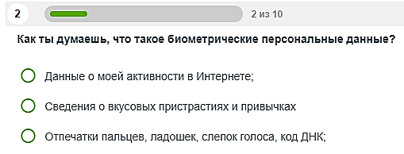
1
2
3

Slide 21
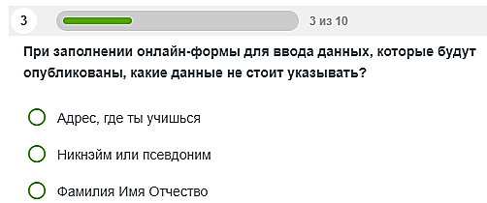
1
2
3

Slide 22
1
2

Slide 23
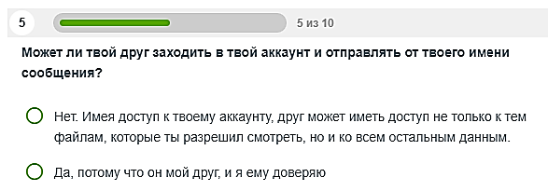
1
2

Slide 24
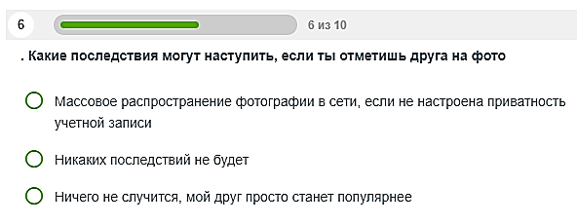
1
2
3

Slide 25
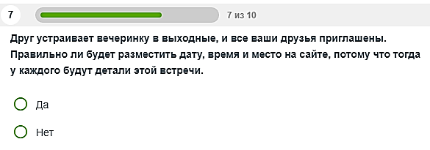
1
2

Slide 26
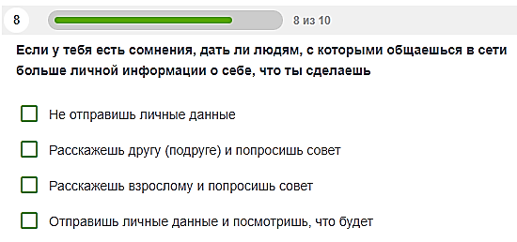
1
2
3
4

Slide 27
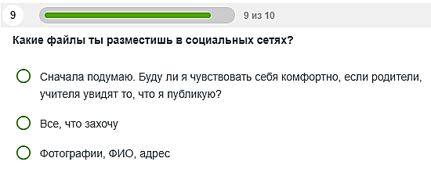
1
2
3

Slide 28
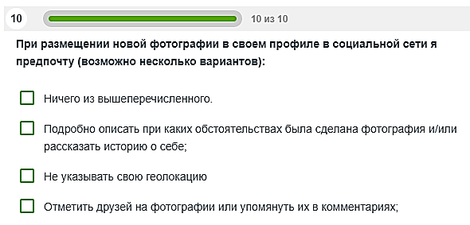
1
2
3
4

Slide 29
Номер вопроса | Номер ответа
1 | 3
2 | 3
3 | 1,3
4 | 2
5 | 1
6 | 1
7 | 2
8 | 3
9 | 1
10 | 3

Slide 30
https://spravochnick.ru/informacionnaya_bezopasnost/zaschita_informacii/zaschita_informacii_v_socsetyah/ защита инфрмации в соц сетях

